Slide 1
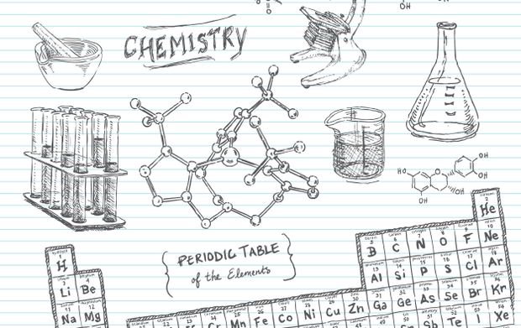


HOÁ HỌC HỌC HOÁ

Slide 2
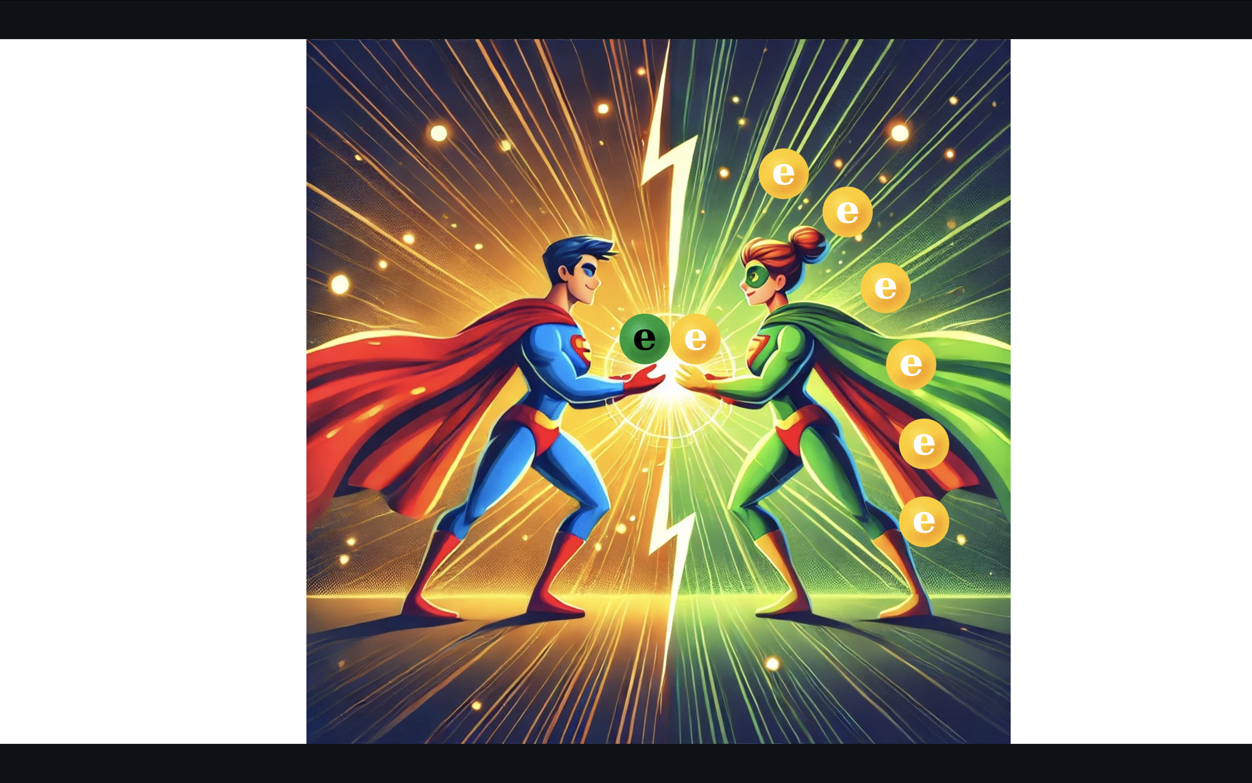
Quan sát hình ảnh bên và phân tích dưới góc độ Hoá học, hai nguyên tử bên đang thực hiện quá trình gì?
Mỗi nguyên tử Hydrogen và Chlorine góp chung một electron để tạo cấu hình bền vững của khí hiếm gần nhất.
Hydrogen
Chlorine
Helium
Argon

Slide 3
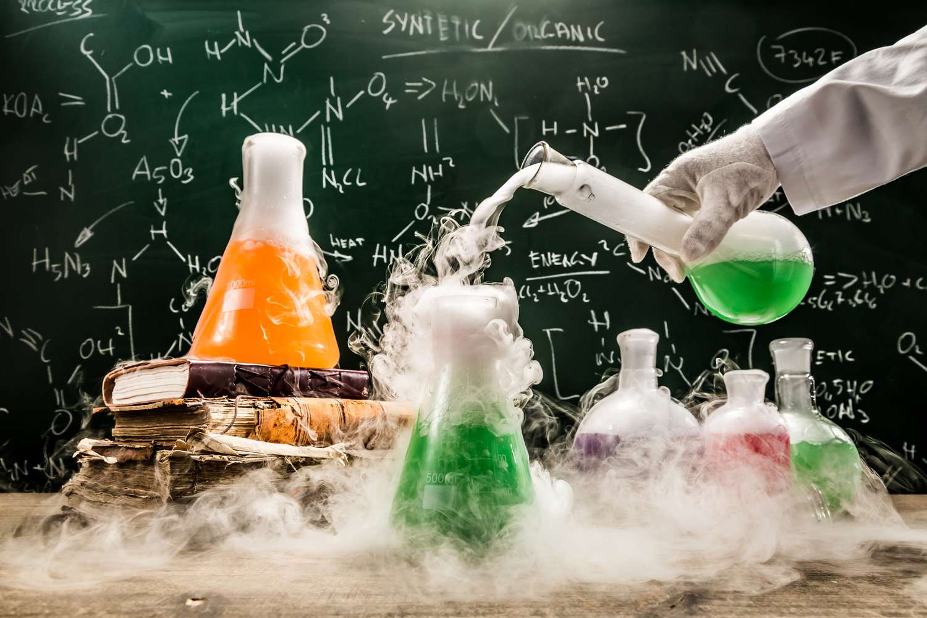


Bài 11
LIÊN KẾT CỘNG HÓA TRỊ

Slide 4






NỘI DUNG
I
LIÊN KẾT CỘNG HOÁ TRỊ
II
PHÂN LOẠI LIÊN KẾT THEO ĐỘ ÂM ĐIỆN
LIÊN KẾT SIGMA VÀ LIÊN KẾT PI
III
IV
NĂNG LƯỢNG CỦA LIÊN KẾT CỘNG HÓA TRỊ

Slide 5

I
LIÊN KẾT CỘNG HÓA TRỊ

Slide 6
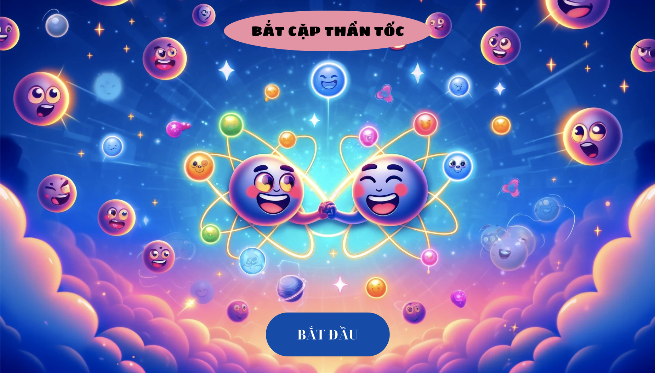

Slide 7

Mỗi bạn nhận được thẻ nguyên tố của mình, trên thẻ có số electron hoá trị. Nhiệm vụ của các bạn là xác định mình còn thiếu mấy electron để đạt được cấu hình bền vững của khí hiếm gần nhất. Sau đó tìm người cũng thiếu số electron giống mình để ghép cặp.

Slide 8
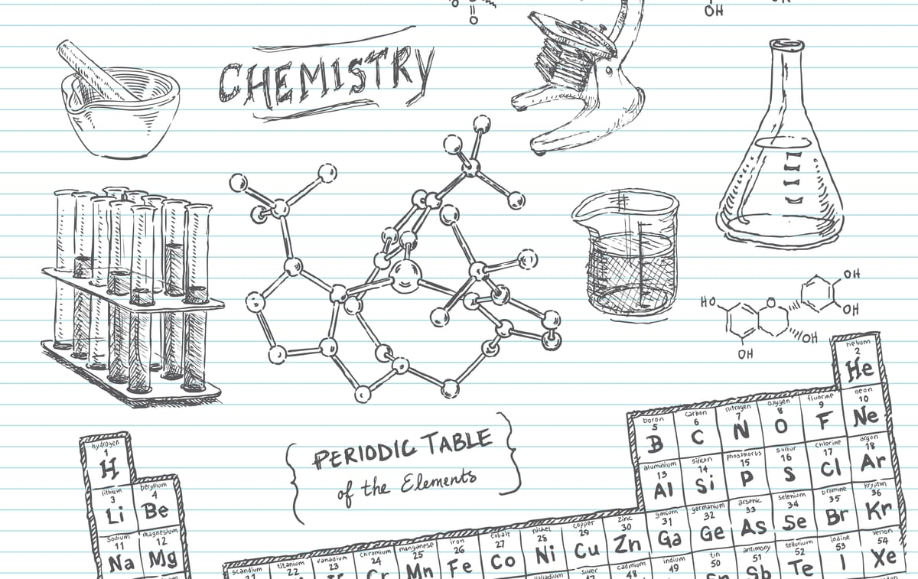
I. LIÊN KẾT CỘNG HÓA TRỊ
H
N
O
Cl
1
7
8
17
C
P
S
F
6
15
16
9
Notes:
Các thẻ

Slide 9
I. LIÊN KẾT CỘNG HÓA TRỊ
2
10
18
He
Ne
Ar

Slide 10

I. LIÊN KẾT CỘNG HÓA TRỊ
Liên kết cộng hoá trị là liên kết được hình thành bởi một hay nhiều cặp electron dùng chung giữa hai nguyên tử.
Electron dùng chung là electron thuộc về đồng thời hai nguyên tử tham gia liên kết.
Thường gặp giữa phi kim với phi kim.

Slide 11

CÁCH VẼ LIÊN KẾT CỘNG HÓA TRỊ
1
Viết cấu hình electron của nguyên tử.
2
Xác định cấu hình của khí hiếm gần nhất
Xác định nguyên tử cần thêm bao nhiêu electron để đạt cấu hình khí hiếm.
3

Slide 12
I. LIÊN KẾT CỘNG HÓA TRỊ
Sự hình thành phân tử HCl
Cấu hình elctron H: 1s¹
Cấu hình khí hiếm gần nhất: He: 1s²
Cấu hình elctron Cl: [Ne] 3s²3p⁵
Cấu hình khí hiếm gần nhất: Ar [Ne] 3s²3p⁶
H
+
Cl
→
H Cl
Công thức electron
H - Cl
H - Cl
Công thức cấu tạo
Công thức Lewis
Công thức Lewis biểu diễn cấu tạo phân tử qua các liên kết (cặp electron chung) và các electron hóa trị riêng

Slide 13


I. LIÊN KẾT CỘNG HÓA TRỊ
BT1
BT2
BT3
Viết quá trình hình thành liên kết cộng hóa trị trong phân tử CO₂
Viết quá trình hình thành liên kết cộng hóa trị trong phân tử O₂
Viết quá trình hình thành liên kết cộng hóa trị trong phân tử N₂

Slide 14
I. LIÊN KẾT CỘNG HÓA TRỊ
BT 1: Sự hình thành phân tử Carbon dioxide
Cấu hình electron O: [He]2s²2p⁴
Cấu hình khí hiếm gần nhất: Ne [He]2s²2p⁶
Cấu hình electron C: [He]2s²2p²
Cấu hình khí hiếm gần nhất: Ne [He]2s²2p⁶
O = C = O
O = C = O
Công thức Lewis
Công thức cấu tạo

Slide 15
I. LIÊN KẾT CỘNG HÓA TRỊ
BT 2: Sự hình thành phân tử Oxygen
Cấu hình electron O: [He]2s²2p⁴
Cấu hình khí hiếm gần nhất: Ne [He]2s²2p⁶
O
O
→
O
O
+
Liên kết đôi
O
O
O
O
Công thức cấu tạo
Công thức Lewis

Slide 16
I. LIÊN KẾT CỘNG HÓA TRỊ
BT 3: Sự hình thành phân tử Nitrogen
Cấu hình electron N: [He]2s²2p³
Cấu hình khí hiếm gần nhất: Ne [He]2s²2p⁶
N
+
N
→
N
N
Liên kết ba
N
N
N
N
Công thức Lewis
Công thức cấu tạo

Slide 17

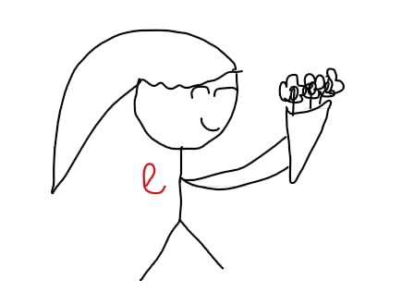
Notes:
Nguyên tử H đang đi trong rừng

Slide 18

Notes:
Bị cướp mất 1 electron

Slide 19
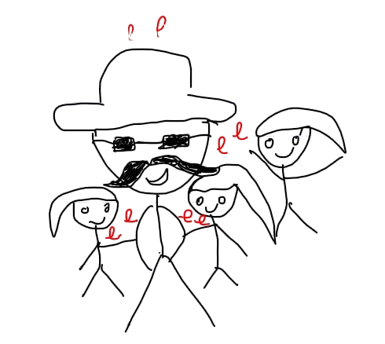


Notes:
Phân tử NH3 tới hỏi vì sao khóc, ion H+ kể lại sự việc

Slide 20
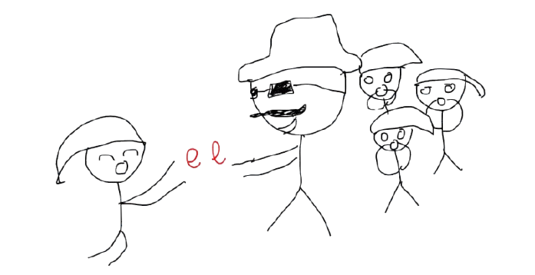
Notes:
Nitrogen cho 1 cặp e chưa tgia liên kết

Slide 21
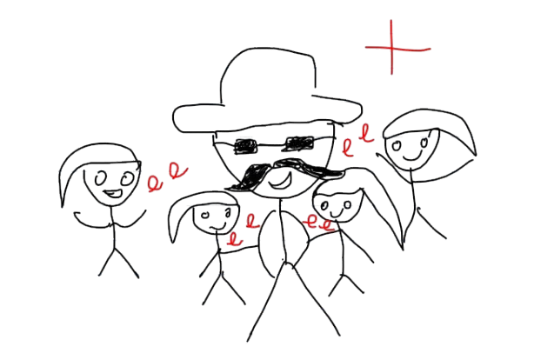
Notes:
Ion NH4+

Slide 22


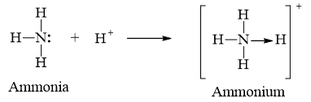
I. LIÊN KẾT CỘNG HÓA TRỊ
Cation ammonium: NH₄⁺
NH₃
H⁺
Ammonia còn 1 cặp e chưa tham gia liên kết → cho ion H⁺
Liên kết cho nhận là liên kiết mà cặp electron chung được đóng góp từ một nguyên tử.

Slide 23
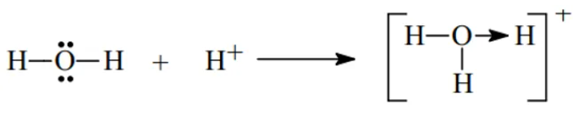
I. LIÊN KẾT CỘNG HÓA TRỊ
Ví dụ: Trình bày sự hình thành ion hydronium (H₃O⁺) từ H₂O và H⁺

Slide 24
I. LIÊN KẾT CỘNG HÓA TRỊ
Câu 1/SGK: Viết công thức electron, công thức cấu tạo và công thức Lewis của các phân tử
a. Bromine (Br₂)
b. Hydrogen Sulfide (H₂S)
c. Methane (CH₄)
d. Ammonia (NH₃)
e. Ethene (C₂H₄)
f. Ethyne (C₂H₂)

Slide 25
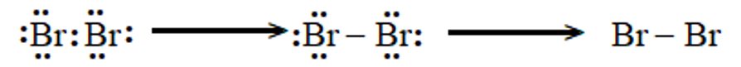
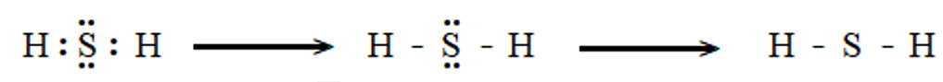
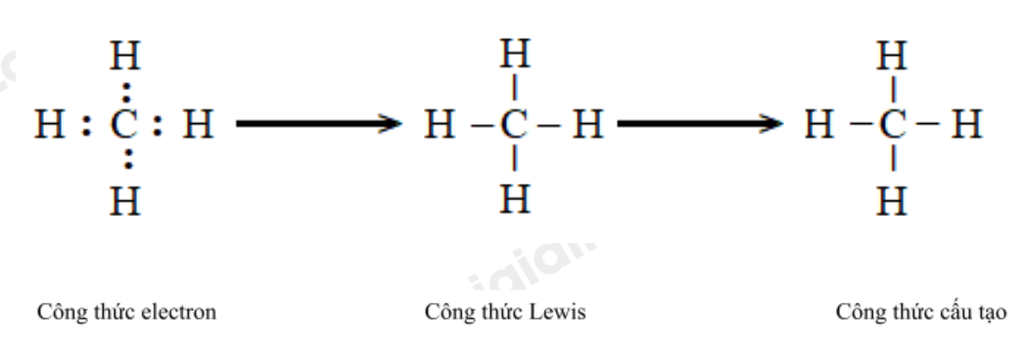
Công thức e
Công thức Lewis
CTCT
a. Bromine (Br₂)
b. Hydrogen Sulfide (H₂S)
c. Methane (CH₄)

Slide 26
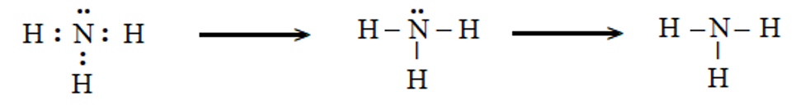
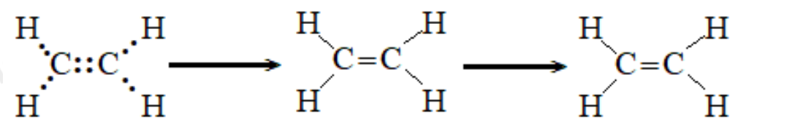
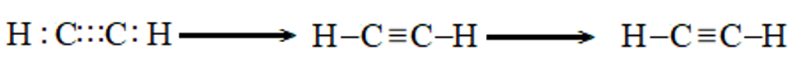
Công thức e
Công thức Lewis
CTCT
d. Ammonia (NH₃)
e. Ethene (C₂H₄)
f. Ethyne (C₂H₂)

Slide 27
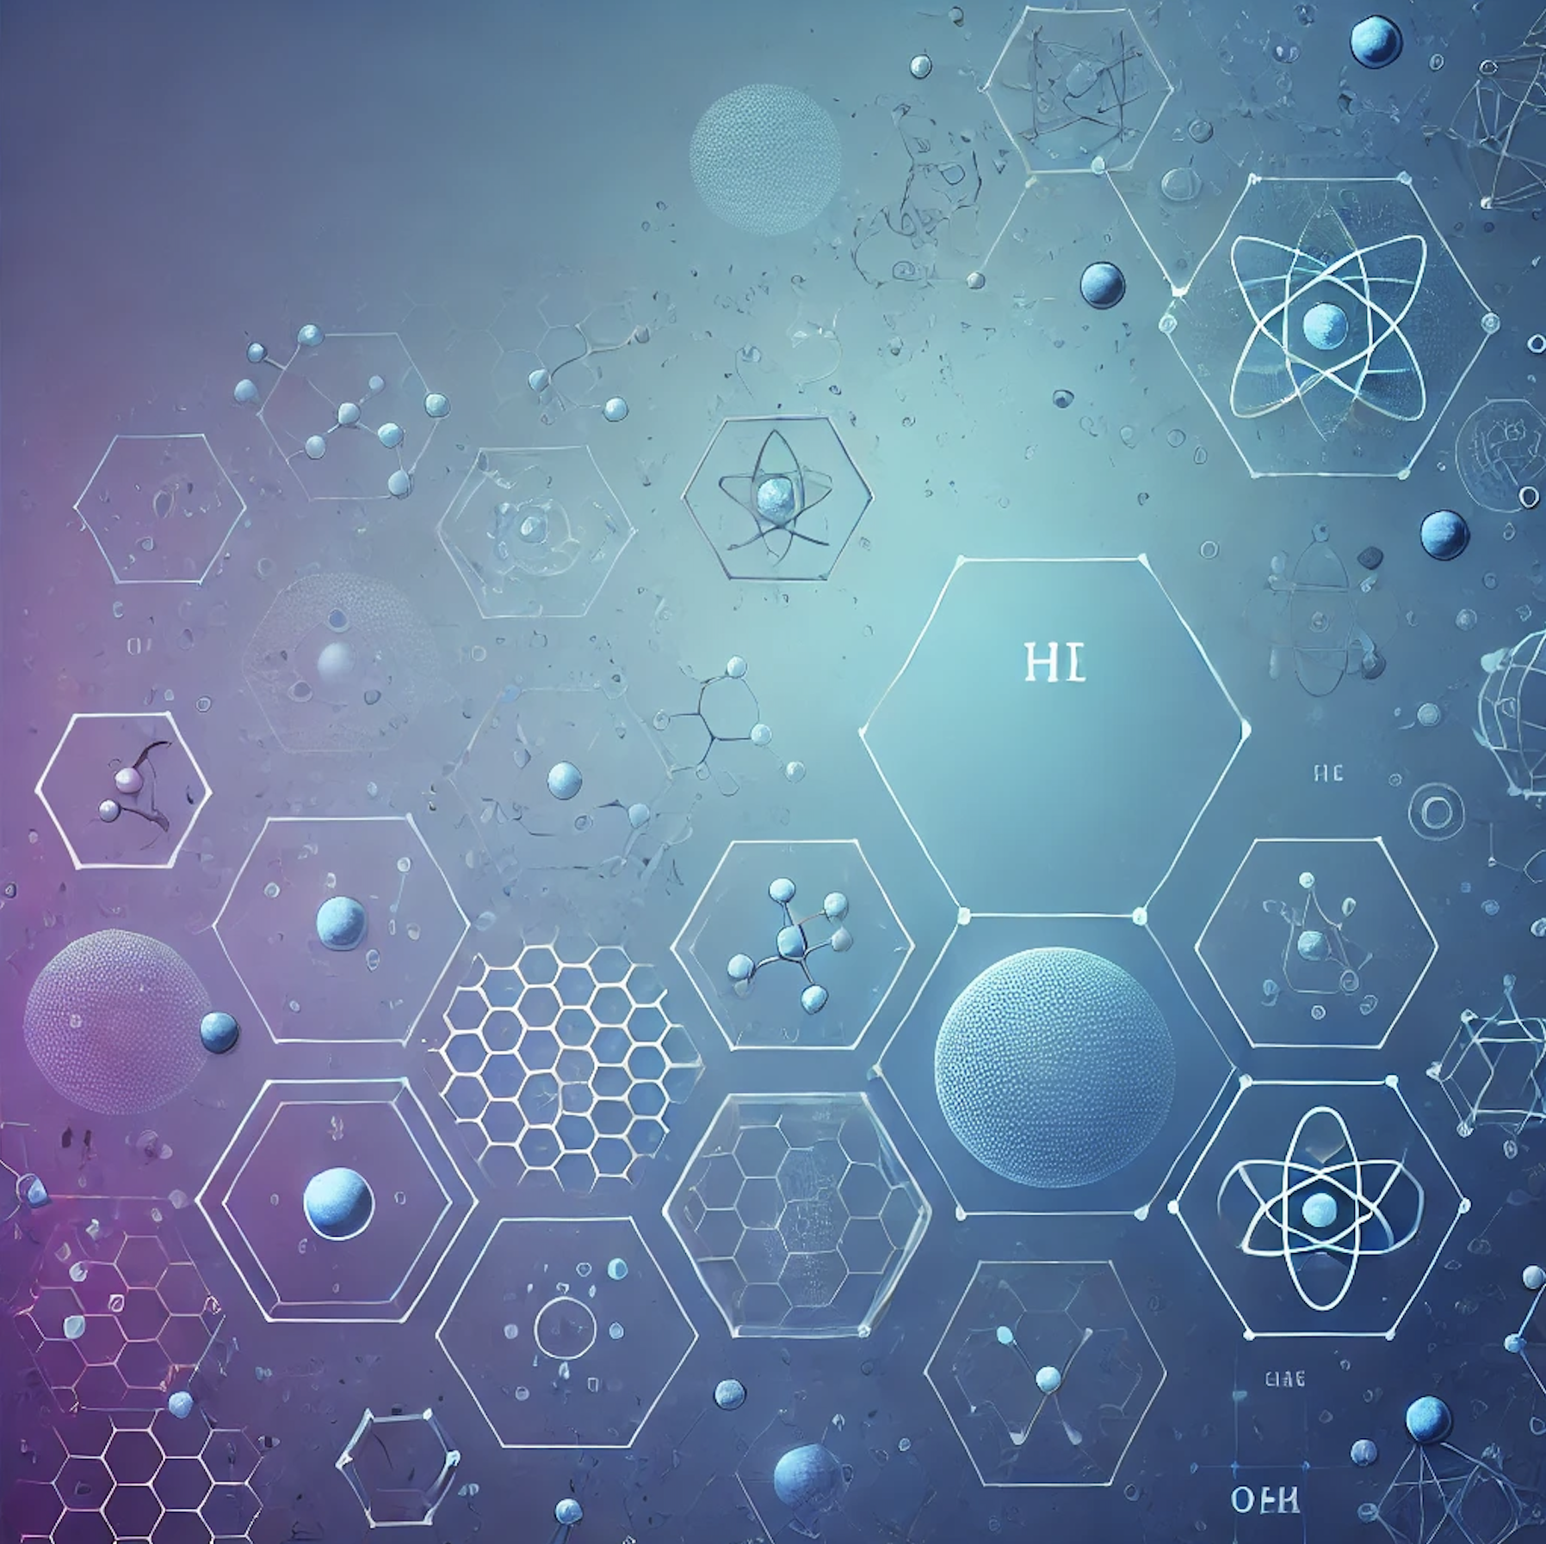

II
PHÂN LOẠI LIÊN KẾT THEO ĐỘ ÂM ĐIỆN

Slide 28
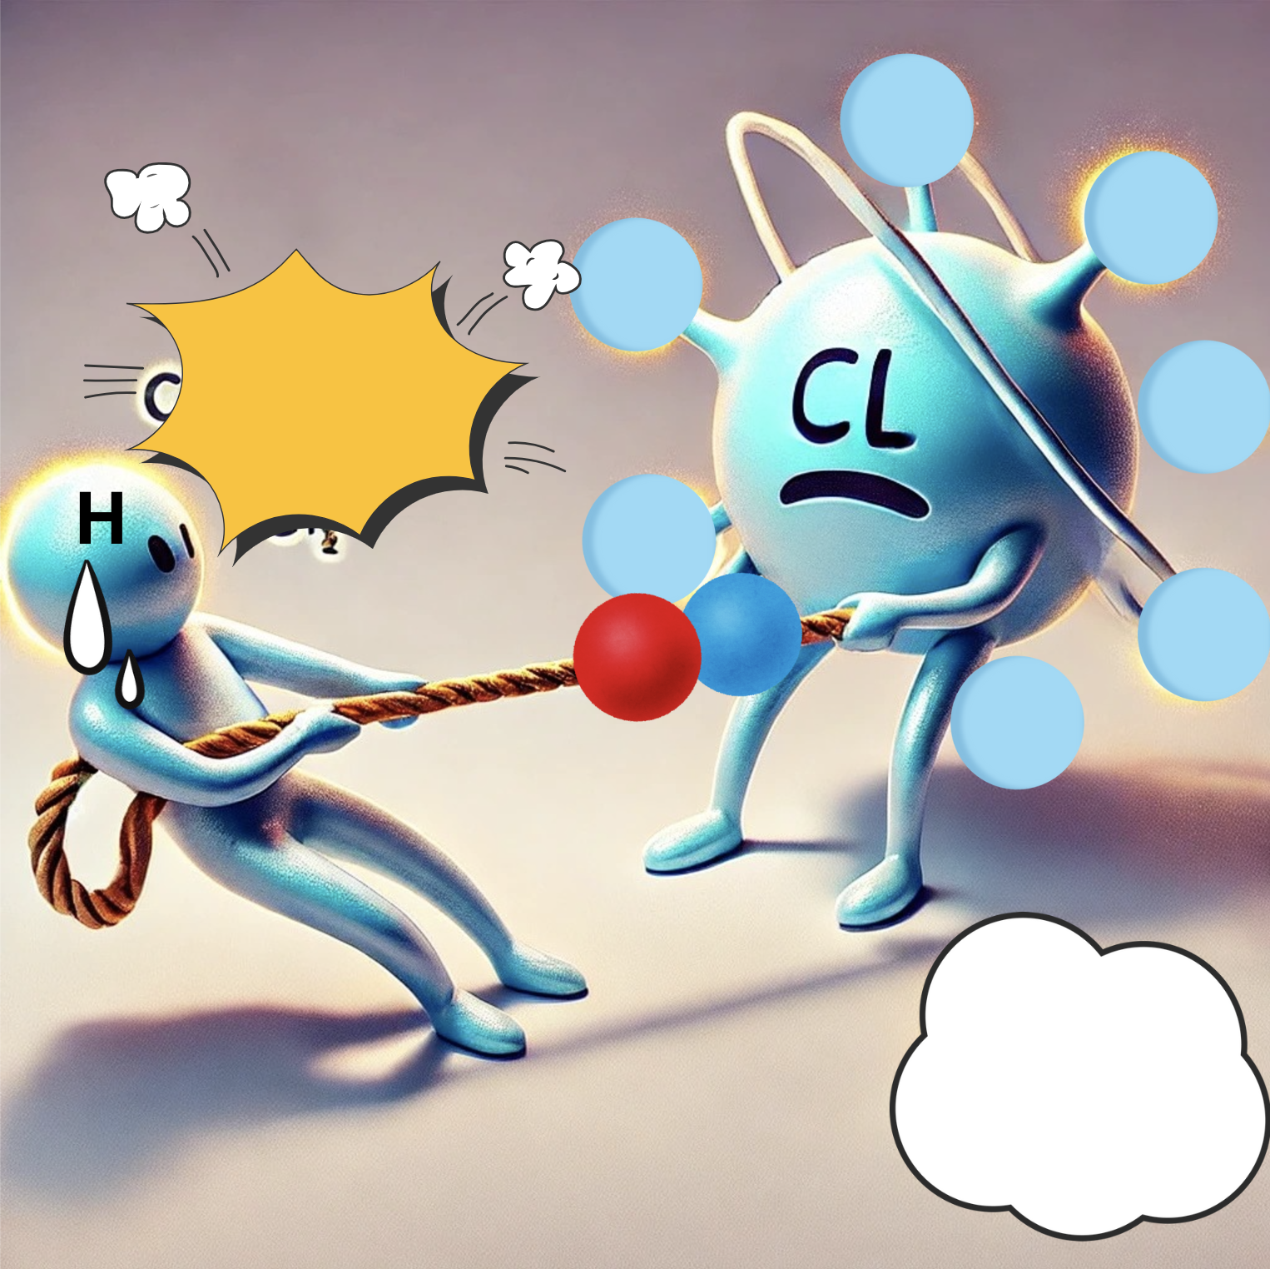
e
e
e
Hắn khoẻ thế!
e
e
Quan sát hình ảnh bên và phân tích dưới góc độ hoá học, hãy cho biết đây là hành động gì?
e
e
e
e
Đúng là
yếu đuối, aizzzz!

Slide 29

II. PHÂN LOẠI LIÊN KẾT THEO ĐỘ ÂM ĐIỆN
Hoạt động nhóm đôi, nghiên cứu SGK và hoàn thành bảng trên
Hiệu độ âm điện | Loại liên kết | Đặc điểm liên kết
$$0≤Δχ<0,4$$
Liên kết cộng hóa trị có cực
Hình thành bởi lực hút tĩnh điện giữa hai ion mang điện trái dấu

Slide 30


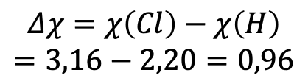
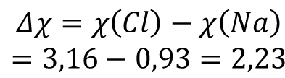


II. PHÂN LOẠI LIÊN KẾT THEO ĐỘ ÂM ĐIỆN
Hiệu độ âm điện | Loại liên kết | Đặc điểm liên kết | Ví dụ
Liên kết cộng hóa trị không cực
Cặp electron chung phân bố đều ở hai nguyên tử.
$$Δχ=0$$
$$0≤Δχ<0,4$$
H
H
Liên kết cộng hóa trị có cực
Cặp electron chung lệch về phía nguyên tử có độ âm điện lớn hơn.
$$0,4≤Δχ<1,7$$
H
Cl
$$\begin{matrix}Δχ=χ\left(Cl\right)−χ\left(H\right) \\ =3,16−2,20=0,96\end{matrix}$$
Hình thành bởi lực hút tĩnh điện giữa hai ion mang điện trái dấu
$$Δχ≥1,7$$
$$\begin{matrix}Δχ=χ\left(Cl\right)−χ\left(Na\right) \\ =3,16−0,93=2,23\end{matrix}$$
Liên kết ion
Na⁺
Cl⁻

Slide 31
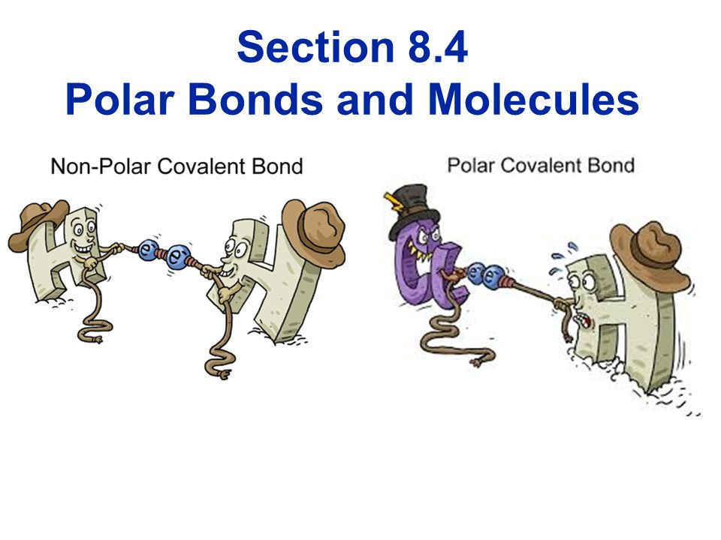
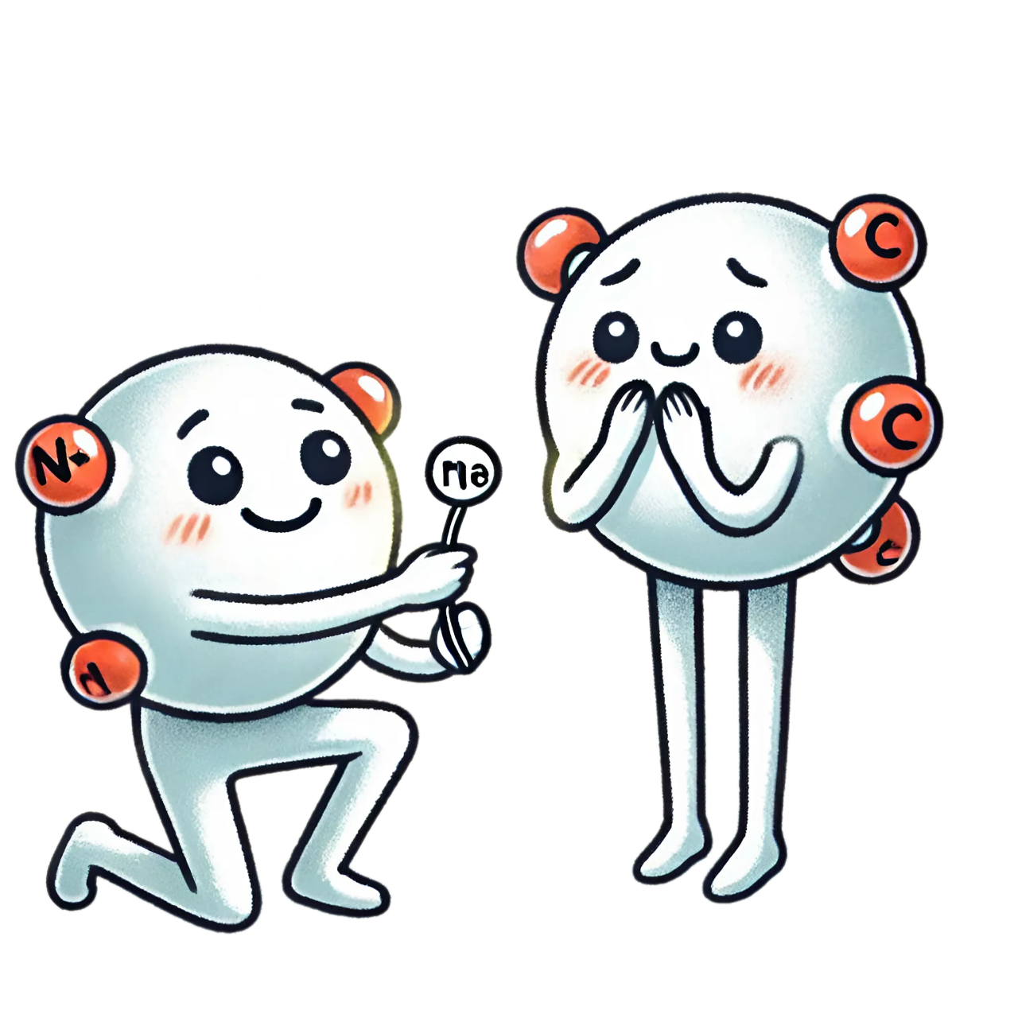



$$0≤Δχ<0,4$$
$$0,4≤Δχ<1,7$$
$$Δχ≥1,7$$
Liên kết cộng hóa trị không cực
Liên kết cộng hóa trị có cực
Liên kết ion

Slide 32
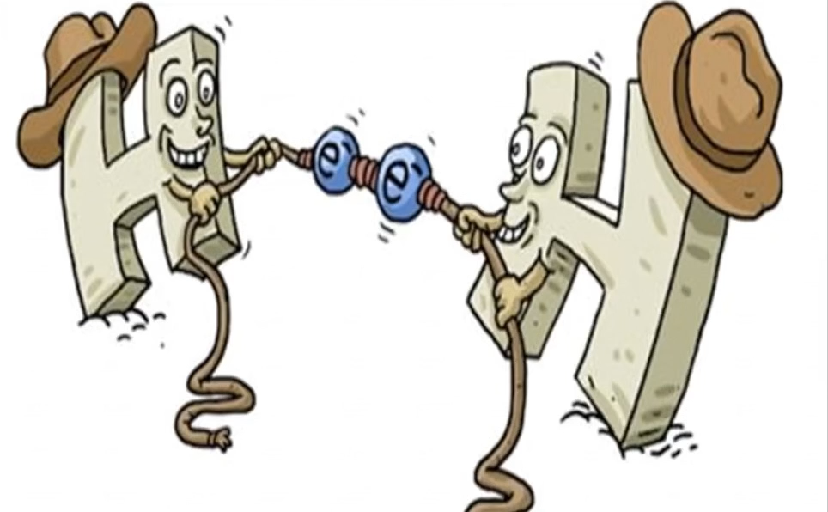
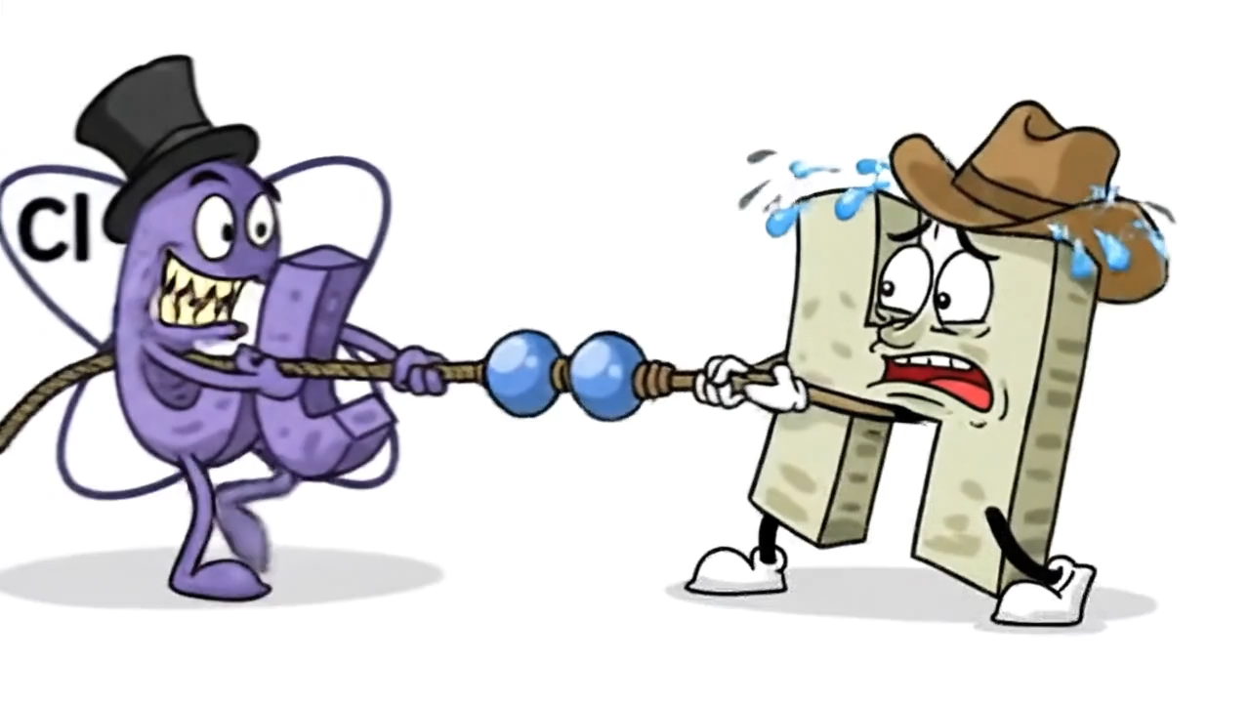
$$0≤Δχ<0,4$$
$$0,4≤Δχ<1,7$$
$$Δχ≥1,7$$
Liên kết cộng hóa trị không cực
Liên kết cộng hóa trị có cực
Liên kết ion

Slide 33
II. PHÂN LOẠI LIÊN KẾT THEO ĐỘ ÂM ĐIỆN
Dựa theo độ âm điện cho biết loại liên kết trong các phân tử: H₂S, CH₄, K₂O, F₂O, NaBr?
Cho biết độ âm điện của: H (2,2), C (2,55), O (3,44), F (3,98), Na (0,93), S (2,58), K (0,82), Br (2,96).
CH₄ 2,55 – 2,2 = 0,35 → LK CHT không cực
H₂S 2,58 – 2,2 = 0,38 → LK CHT không cực
K₂O 3,44 – 0,82 = 2,62 → LK ion
ĐÁP ÁN
F₂O 3,98 – 3,44 = 0,54 → LK CHT có cực
NaBr 2,96 – 0,93 = 2,03 → LK ion

Slide 34
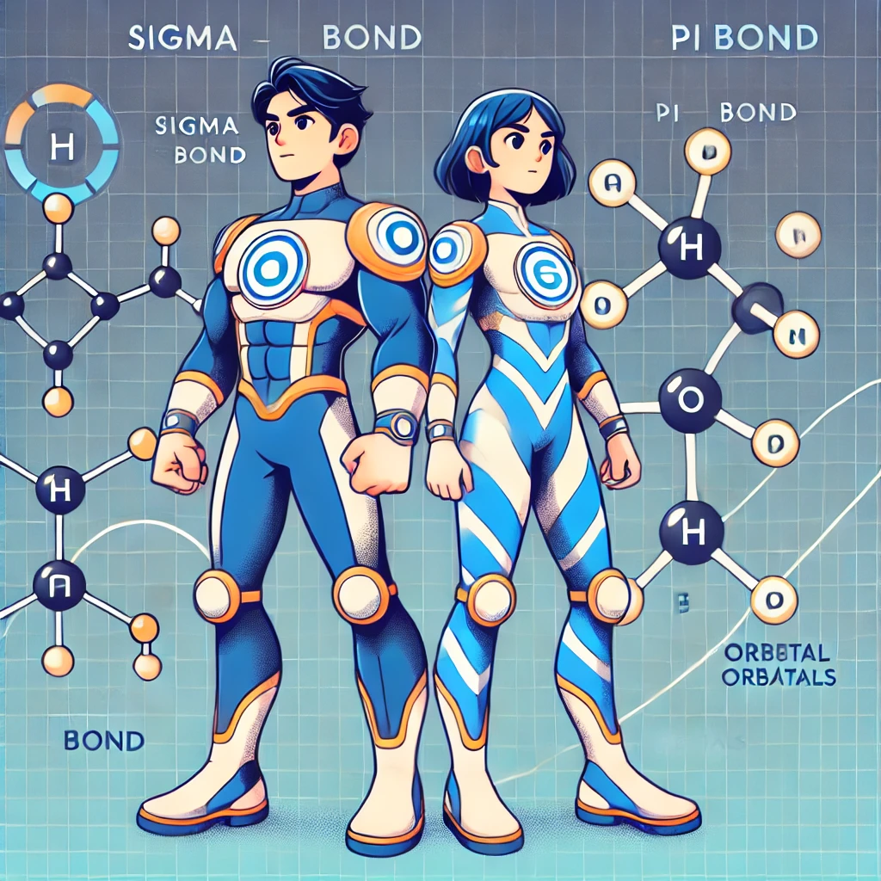
III
LIÊN KẾT SIGMA
VÀ LIÊN KẾT PI

Slide 35
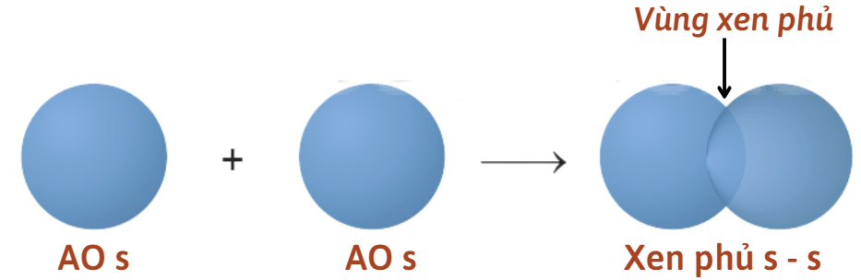
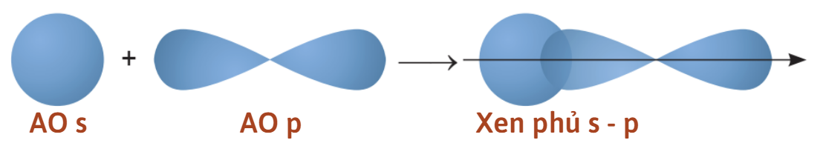
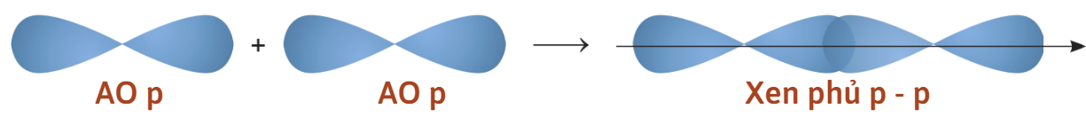
III. LIÊN KẾT SIGMA VÀ LIÊN KẾT PI
1. Sự xen phủ trục

Slide 36


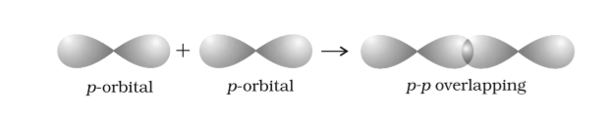
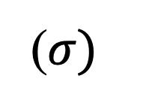
III. LIÊN KẾT SIGMA VÀ LIÊN KẾT PI
1. Sự xen phủ trục
Sự xen phủ trục là xen phủ giữa 2 AO dọc theo trục nối (trục z) hai nguyên tử.
Liên kết được tạo nên từ sự xen phủ trục của 2 AO gọi là liên kết sigma
($σ)$

Slide 37

III. LIÊN KẾT SIGMA VÀ LIÊN KẾT PI
2. Sự xen phủ bên
Sự xen phủ bên là xen phủ giữa giữa 2 AO p song song với nhau.
Liên kết được tạo nên từ sự xen phủ bên của 2 AO gọi là liên kết pi
Liên kết sigma bền hơn liên kết pi.
Sơ đồ xen phủ orbital p và p,
tạo liên kết pi

Slide 38
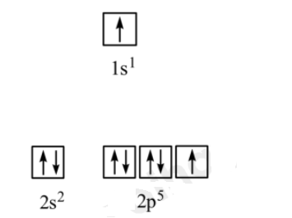
III. LIÊN KẾT SIGMA VÀ LIÊN KẾT PI
Viết ô orbital của lớp electron ngoài cùng cho nguyên tử H và F. Từ đó chỉ ra những AO nào có thể xen phủ tạo liên kết đơn trong các phân tử H₂, F₂ và HF?
Trong phân tử H₂: 2 AO s xen phủ trục tạo liên kết đơn.
Trong phân tử F₂: 2 AO p xen phủ trục tạo liên kết đơn.
Trong phân tử HF: 1 AO s của H và 1 AO p của F xen phủ trục tạo liên kết đơn.
Liên kết sigma bền hơn liên kết pi. Để phân tử bền vững thì trong phân tử luôn phải có liên kết sigma.

Slide 39
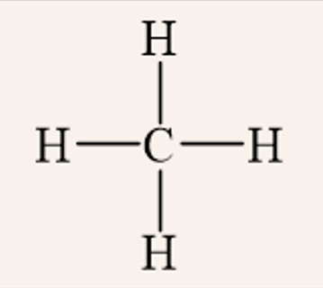
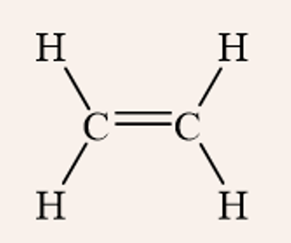
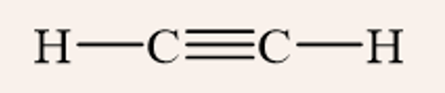
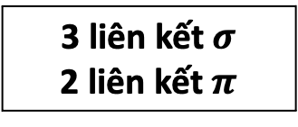


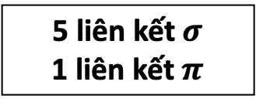





III. LIÊN KẾT SIGMA VÀ LIÊN KẾT PI
Liên kết đơn
Liên kết $σ$
4 liên kết $σ$
Liên kết đôi
Liên kết $σ$
Liên kết $π$
Liên kết ba
5 liên kết $σ$
1 liên kết $π$
Liên kết $σ$
Liên kết $π$
Liên kết $π$
3 liên kết $σ$
2 liên kết $π$

Slide 40




Câu hỏi 1: Liên kết trong phân tử nào sau đây được hình thành nhờ xen phủ orbital p – p?
A. H₂
B. Cl₂
C. NH₃
D. HCl

Slide 41
Câu hỏi 2: Liên kết trong phân tử nào sau đây được hình thành nhờ xen phủ orbital s – s?
A. H₂
B. Cl₂
C. NH₃
D. HCl

Slide 42
Câu hỏi 3: Liên kết trong phân tử nào sau đây được hình thành nhờ xen phủ orbital s – p?
A. H₂
B. Cl₂
C. NH₃
D. O₂

Slide 43
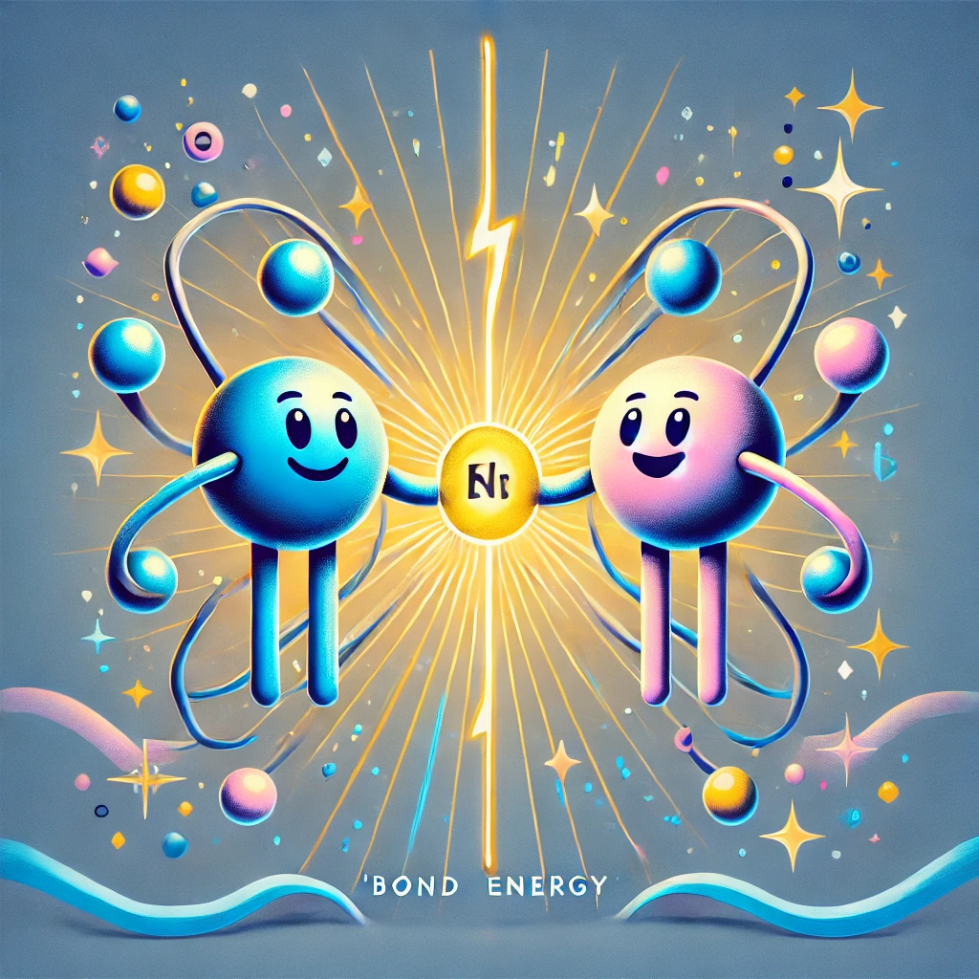
IV
NĂNG LƯỢNG CỦA LIÊN KẾT CỘNG HÓA TRỊ

Slide 44








Bắt đầu

Slide 45





Yeahhh,
Đúng rồi!
Mình thích màu này!
Năng lượng liên kết là năng lượng cần thiết để
Huhu,
chưa chính xác rồi!
Bạn chọn lại nha.
Hình thành một liên kết xác định ở thể khí
Hình thành một liên kết xác định ở thể rắn
Phá vỡ một liên kết xác định ở thể khí
Phá vỡ một liên kết xác định ở thể rắn
Thầy cô nhấp chuột
1 lần để hiện câu hỏi. Nhấp thêm 1 lần để hiện các đáp án
Thầy cô nhấp vào chiếc chuông ở màu mà học sinh chọn để
kiểm tra đáp án
Sau khi HS trả lời xong, thầy cô nhấp chuột
hoặc phím -> để đến
câu hỏi tiếp theo

Slide 46

Yeahhh,
Đúng rồi!
Mình thích màu này!
Đơn vị của năng lượng liên kết là?
Huhu,
chưa chính xác rồi!
Bạn chọn lại nha.
kJ.mol⁻¹
kJ/mol⁻¹
kJ.mol
mol/kJ
Thầy cô nhấp chuột
1 lần để hiện câu hỏi. Nhấp thêm 1 lần để hiện các đáp án
Thầy cô nhấp vào chiếc chuông ở màu mà học sinh chọn để
kiểm tra đáp án
Sau khi HS trả lời xong, thầy cô nhấp chuột
hoặc phím -> để đến
câu hỏi tiếp theo

Slide 47

Yeahhh,
Đúng rồi!
Mình thích màu này!
Cho năng lượng liên kết của: H – Cl là 431 kJ/mol;
H – I là 297 kJ/mol. Nhận định nào sau đây là đúng?
Huhu,
chưa chính xác rồi!
Bạn chọn lại nha.
Liên kết H – I bền hơn liên kết H - Cl
Liên kết H – I kém bền hơn liên kết H - Cl
Năng lượng cần để phá vỡ liên kết H – Cl nhỏ hơn H - I
Liên kết H – I bền như liên kết H - Cl
Thầy cô nhấp chuột
1 lần để hiện câu hỏi. Nhấp thêm 1 lần để hiện các đáp án
Thầy cô nhấp vào chiếc chuông ở màu mà học sinh chọn để
kiểm tra đáp án
Sau khi HS trả lời xong, thầy cô nhấp chuột
hoặc phím -> để đến
câu hỏi tiếp theo

Slide 48
Yeahhh,
Đúng rồi!
Mình thích màu này!
Tính tổng năng lượng cần thiết để phá vỡ liên kết trong phân tử CH₄. Biết E_{C - H} = 414 kJ.mol⁻¹
Huhu,
chưa chính xác rồi!
Bạn chọn lại nha.
414
1656
1242
828
Thầy cô nhấp chuột
1 lần để hiện câu hỏi. Nhấp thêm 1 lần để hiện các đáp án
Thầy cô nhấp vào chiếc chuông ở màu mà học sinh chọn để
kiểm tra đáp án
Sau khi HS trả lời xong, thầy cô nhấp chuột
hoặc phím -> để đến
câu hỏi tiếp theo

Slide 49

Yeahhh,
Đúng rồi!
Mình thích màu này!
Sắp xếp năng lượng của các loại liên kết: đơn, đôi, ba theo chiều tăng dần?
Huhu,
chưa chính xác rồi!
Bạn chọn lại nha.
Ba < đôi < đơn
Đôi < ba < đơn
Đôi < đơn < ba
Đơn < đôi < ba
Thầy cô nhấp chuột
1 lần để hiện câu hỏi. Nhấp thêm 1 lần để hiện các đáp án
Thầy cô nhấp vào chiếc chuông ở màu mà học sinh chọn để
kiểm tra đáp án
Sau khi HS trả lời xong, thầy cô nhấp chuột
hoặc phím -> để đến
câu hỏi tiếp theo

Slide 50
IV. NĂNG LƯỢNG CỦA LIÊN KẾT CỘNG HÓA TRỊ
Năng lượng liên kết (E_{b}) là năng lượng cần thiết để phá vỡ một liên kết xác định trong phân tử ở thể khí, tại 25ºC và 1 bar.
VD: Để phá vỡ liên kết H – H trong 1 mol khí H₂ ở 25ºC và 1 bar cần cung cấp năng lượng là 436 kJ mol ⁻¹
Năng lượng liên kết cho biết độ bền của liên kết. Năng lượng liên kết càng lớn, liên kết càng bền.
VD: cho năng lượng liên kết: H – H: 436 kJ mol ⁻1; H – I : 297 kJ mol ⁻¹
➔ Liên kết H – H bền hơn liên kết H - I

Slide 51
TỔNG KẾT
Liên kết cộng hóa trị được hình thành bởi một hay nhiều cặp electron chung giữa hai nguyên tử.
Liên kết cho nhận là liên kiết mà cặp electron chung được đóng góp từ một nguyên tử.
Công thức Lewis biểu diễn cấu tạo phân tử qua các liên kết và các electron riêng.
Dựa theo độ âm điện có thể dự đoán kiểu liên kết (ion, cộng hóa trị không cực, công hóa trị có cực).
Liên kết được tạo nên từ sự xen phủ trục của 2 AO gọi là liên kết sigma. Liên kết được tạo nên từ sự xen phủ bên của 2 AO gọi là liên kết pi.
Năng lượng liên kết là năng lượng cần thiết để phá vỡ một liên kết xác định trong phân tử ở thể khí, tại 25ºC và 1 bar

Slide 52

V
LUYỆN TẬP

Slide 53




V. LUYỆN TẬP

Slide 54



CÂU 1: Phân tử nào sau đây chỉ tồn tại liên kết đơn?
N₂
O₂
Cl₂
CO₂

Slide 55
CÂU 2: Dãy gồm các chất trong phân tử chỉ có liên kết cộng hoá trị phân cực là?
O₂, H₂O, NH₃
H₂O, HF, H₂S
HCl, O₃, H₂S
HF, Cl₂, H₂O

Slide 56
CÂU 3: Cho giá trị độ âm điện: F (3,98); O (3,44); C (2,55); H (2,2); Na (0,93). Hợp chất nào sau đây là hợp chất ion?
NaF
CH₄
H₂O
CO₂

Slide 57
CÂU 4: Số liên kết sigma và liên kết pi trong phân tử C₂H₄ là?
4 và 0
2 và 0
5 và 1
1 và 1

Slide 58
CÂU 5: Cho giá trị năng lượng liên kết trung bình của một số liên kết hoá học sau?
Liên kết | Cl - Cl | Br - Br | I - I
Eb (kJ/mol) | 243 | 193 | 151
Cl₂ > Br₂ > I₂
Br₂ > I₂ > Cl₂
Cl₂ > I₂ > Br₂
I₂ > Cl₂ > Br₂

Slide 59


XIN CHÀO VÀ
HẸN GẶP LẠI!!!

